Slide 1

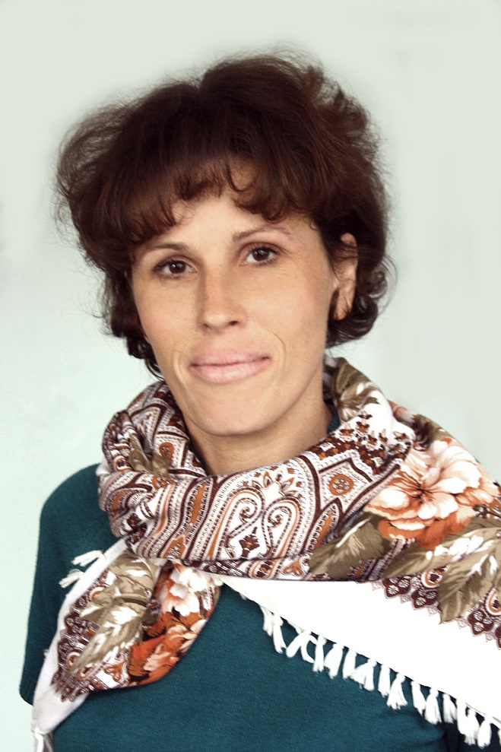
Презентация
«Оценивание как мотивирующий фактор обучения»
педагога-психолога МБОУ «Константиновская школа»
Ключко Елены Сергеевны

Slide 2
Мотивы - это то, ради чего совершается деятельность.
В широком значении под мотивом понимается любое внутреннее побуждение человека к деятельности, поведению, мотив выступает как форма проявления потребностей.

Slide 3
Виды мотивов :
Осознаваемые мотивы - это мотивы, побуждающие человека поступать и вести себя в соответствии со своими взглядами, знаниями, принципами. Примеры таких мотивов - большие жизненные цели, которые направляют деятельность в течение длительных периодов жизни.
Неосознаваемые - мотивы, выступающие в косвенном выражении - в форме переживания, желания, хотения.
Смыслообразующие мотивы придают деятельности личностный смысл, другие, сопутствующие им мотивы, выполняют роль побудительных факторов
Целью психологического сопровождения является создание социально – психологических условий для развития личности учащихся и их успешного обучения.

Slide 4
Мотив самоутверждения - стремление утвердить себя в социуме; связан с чувством собственного достоинства, честолюбием, самолюбием. Человек пытается доказать окружающим, что он чего-то стоит, стремится получить определенный статус в обществе, хочет, чтобы его уважали и ценили. Иногда стремление к самоутверждению относят к мотивации престижа (стремление получить или поддержать высокий социальный статус).
Мотив идентификации с другим человеком - стремление быть похожим на героя, кумира, авторитетную личность (отца, учителя и т. п.). Этот мотив побуждает работать и развиваться. Он является особенно актуальным для подростков, которые пытаются стать похожими на членов референтной группы.
Мотив власти - стремление индивида влиять на людей. Мотивация власти (потребность во власти) является одной из самых главных движущих сил человеческих действий. Это стремление занять руководящую позицию в группе (коллективе), попытка руководить людьми, определять и регламентировать их деятельность.

Slide 5
Процессуально-содержательные мотивы - побуждение к активности процессом и содержанием деятельности, а не внешними факторами. Человеку нравится выполнять эту деятельность, проявлять свою интеллектуальную или физическую активность. Его интересует содержание того, чем он занимается.
Внешние мотивы - такая группа мотивов, когда побуждающие факторы лежат вне деятельности. В случае действия экстринсивных мотивов к деятельности побуждают не содержание, не процесс деятельности, а факторы, которые непосредственно с ней не связаны (например престиж или материальные факторы).

Slide 6
Поощрения стимулируют развитие положительных свойств и особенностей поведения.
Наказания предотвращают возникновение отрицательных черт характера.
Умелое сочетание поощрений и наказаний обеспечивает оптимальную мотивацию.

Slide 7
Оценка – это определение и выражение в условных знаках-баллах, а также в оценочных суждениях учителя степени усвоения учащимися знаний, умений , навыков.
Предметные оценки касаются того, что делает или что уже сделал ребенок, но не его личности.
Персональные педагогические оценки, напротив, относятся к субъекту деятельности, а не к ее атрибутам, отмечают индивидуальные качества человека, проявляющиеся в деятельности, его старание, умения, прилежание и т. п.
Материальные педагогические оценки включают разные способы материального стимулирования детей за успехи в учебной и воспитательной работе. Моральная педагогическая оценка содержит в себе похвалу или порицание, характеризующие действия ребенка с точки зрения их соответствия принятым нормам морали.

Slide 8
Результативные педагогические оценки относятся к конечному результату деятельности, акцентируют внимание в основном на нем, не принимая в расчет или пренебрегая другими атрибутами деятельности. В этом случае оценивается то, что получилось в конечном счете, а не то, каким образом это было достигнуто.
Процессуальные педагогические оценки, напротив, относятся к процессу, а не к конечному результату деятельности. Здесь обращается внимание на то, как был достигнут полученный итог, что лежало в основе побуждения, направленного на достижение соответствующего результата.
Количественные педагогические оценки соотносятся с объемом выполненной работы, например с числом решенных задач, сделанных упражнений и т. п.
Качественные педагогические оценки касаются качества выполненной работы, точности, аккуратности, тщательности и других аналогичных показателей ее совершенства.

Slide 9
Способы стимулирования учебных и воспитательных успехов детей:
- внимание,
одобрение,
выражение признания,
поддержка,
награда,
повышение социальной роли, престижа и статуса человека.

Slide 10

Спасибо за внимание!

